Slide 1
Всеукраїнський інтерактивний конкурс
«МАН – Юніор Дослідник - 2025»
Номінація « Історик – Юніор»
Тема проєкту: «Екскурсійний маршрут «Вулиця Василя Ємця – сторінки історії відомі й невідомі»
Березовська Кароліна Олександрівна, Комунальний заклад «Шарівський ліцей» Богодухівської міської ради Богодухівського району Харківської області, 9 клас, селище Шарівка
Керівник: Деркач Олена Володимирівна, вчитель історії

Slide 2
Мета та завдання дослідження
Мета: через топонімічні дослідження історії та назви вулиці продовжити вивчення стану увічнення пам’яті Василя Ємця в селищі Шарівка, що сприятиме відродженню культурно-історичної спадщини рідного краю та збереженню для нащадків.
Завдання:
залучити і проаналізувати наявні та нові джерела, усну історію до написання історії вулиці
дослідити етапи розвитку селища, а відповідно - розбудови вулиці
відстежити зміну назв вулиці
розробити опис та екскурсійний маршрут на тему: «Вулиця Василя Ємця – сторінки історії відомі й невідомі».
Особливістю дослідження є те, що:
по – перше, структура дослідження: історія селища і вулиці - Василь Ємець – віртуальна екскурсія;
по – друге, єдині змістовні лінії - визначають локації екскурсійного маршруту вулиці: паркова, культурно – дозвілєва, меморіально – історична, лікарсько – медична, житлова;
по- третє, тип екскурсії: пішохідна, історико – краєзнавча тривалістю 1.5 -2 години.
В топонімічному словнику зазначено: «Шарівка розташована на річці Мерчик (басейн Ворскли). Виникла на початку XVIII ст. Назву дістала від імені осавула Охтирського полку Матвія Шарія, який у 1700 році на березі Мерчику заснував хутір, що згодом розрісся в село»

Slide 3

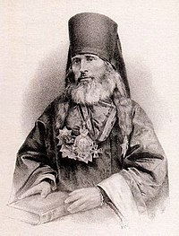
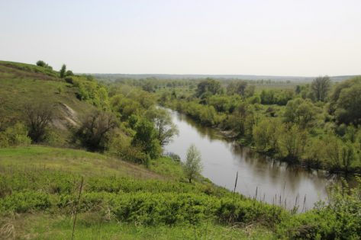
І. Історія рідного селища Шарівка і вулиці
Виникнення поселення на місці нинішнього селища та його назва пов’язані з ім’ям «осавула охтирського полку Матвія Осипова Шарого (Шарія), в 1700 р. тут виникає козацька слобода під назвою „Шарівка” , оточена лісом та будується панський дім.
1709 р. Шарій отримав дозвіл від Петра І переселити з Правобережжя 20 родин черкес.
А в 1770 р. придбав „лук та рілля по один бік Мерчика”.
Філарет (Гумілевський)
«Описание Харьковской епархии»,1853р.
Родина Шаріїв 1700 –1770 рр.
розбудувала хутір, господарський будинок на лівому березі річки Мерчик. Сучасна назва цієї частини села
«стара Шарівка», де і народився
Василь Ємець

Slide 4
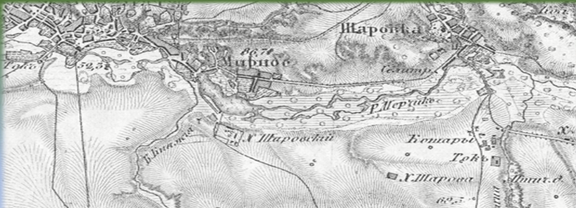
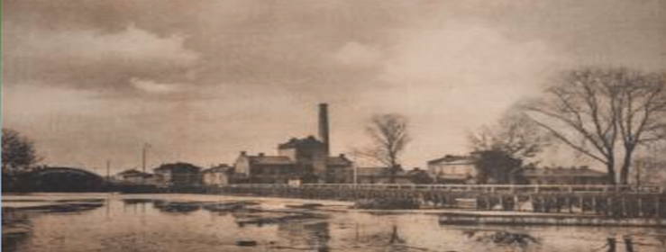
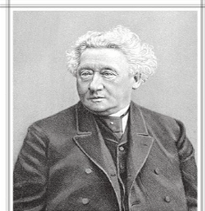
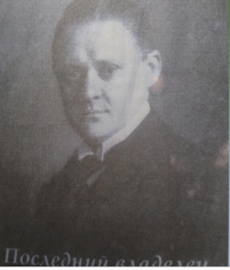
Власники Шарівки в різні періоди
Родина Ольховських 1770-1860рр.
За Ольховських село зросло, працювала гуральня, селітряне виробництво.
На карті Ф. Шуберта першої половини ХІХ століття видно, що на правому березі річки Ольховські вже мали два млини, кошари для худоби, тік.
Родина Гебенштрейтів (1860-1894рр.)
Брати Гебенштрейти облаштували винокурний завод, господарські будівлі, ставки, майстерні, освоювали землі правого берега. Почалася забудова Шарівської економії, зростання кількості населення, житлове будівництво. Так розпочалася забудова майбутньої вулиці.
Родина Кенігів (1894-1917рр.)
Продовжила реконструкцію та модернізацію винокурного заводу, що сприяло великій кількості населення села, а отже і збільшення вулиці.
Будують школу, фельдшерський пункт тобто інфраструктуру Шарівської економії, будівлі якої, в основному, збереглися до сьогодні.
Батько Леопольд Кеніг
Син Юлій Кеніг

Slide 5
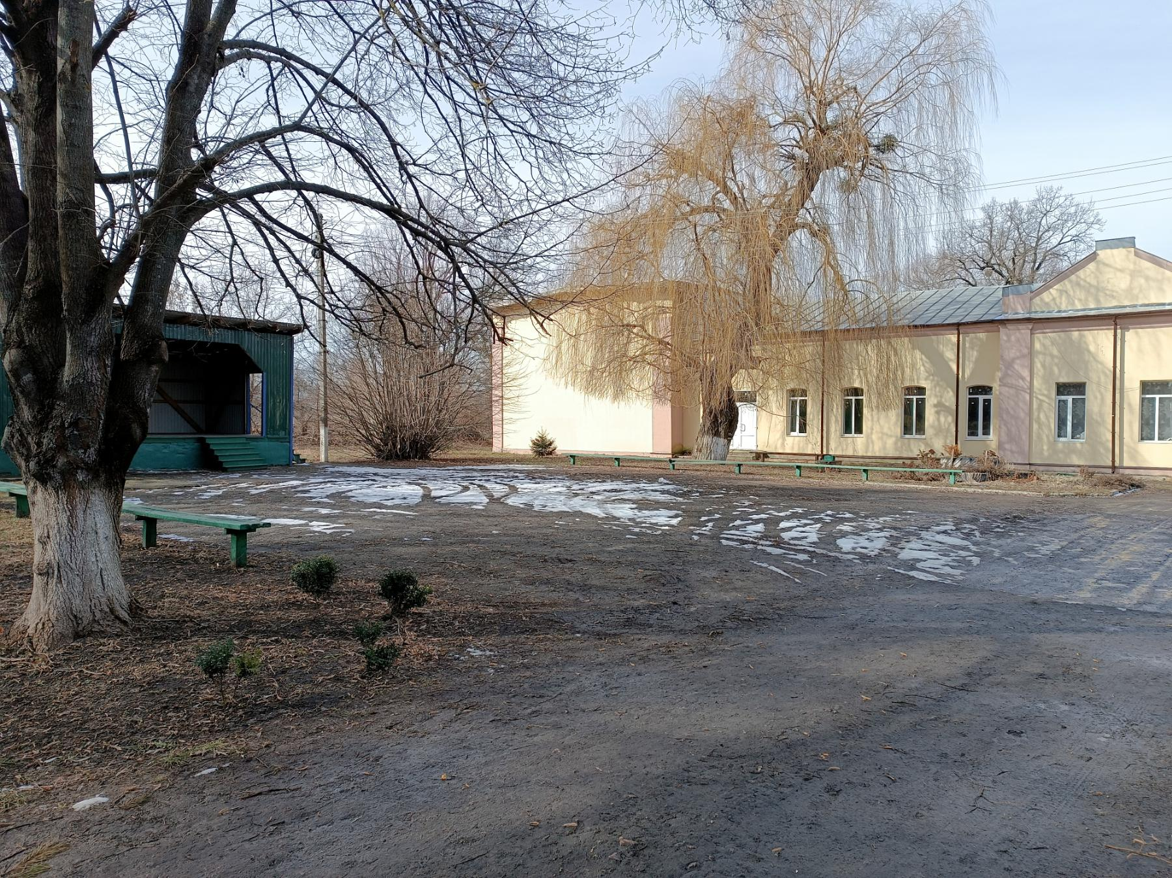
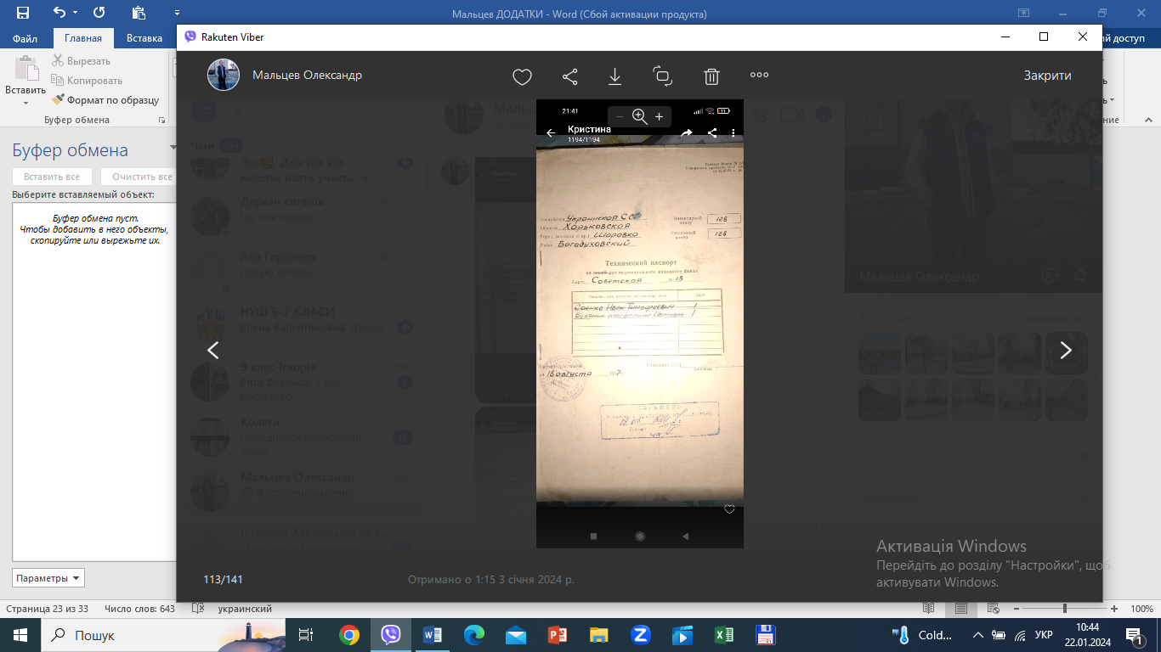
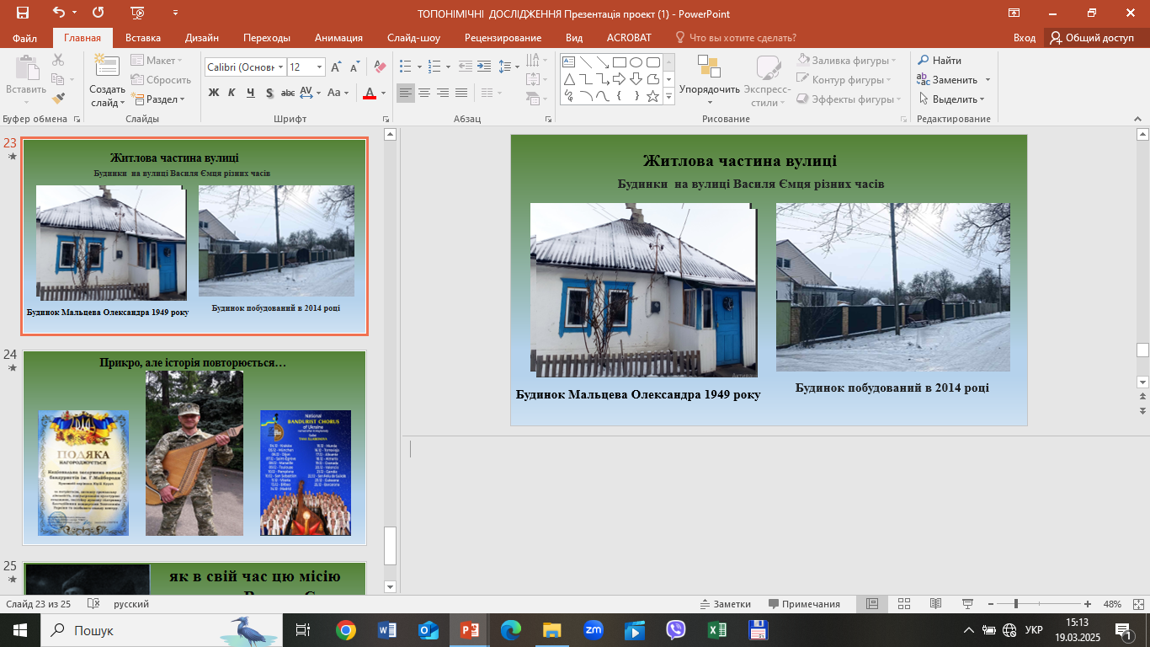
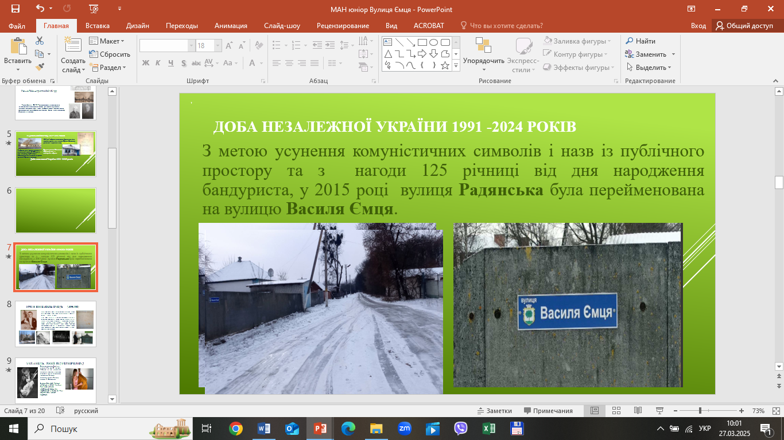
Радянський період 1917—1991рр.
Житлова локація
1947 рік - забудова житловими будинками лівої сторони вулиці, яка з нагоди 30-річчя Жовтневої революції і отримала назву вулиця Радянська
№11. Будинок родини
Мальцевих одна з
найперших забудов
1949 року
.
.
Розбудова села і вулиць тривала і
в радянський період. В 1920 році в селі відкрили клуб до будівлі ХІХ століття добудували театр з бібліотекою. Так з’явився на
вулиці сучасний Будинок культури
Доба незалежної України 1991 -2025 років
З метою усунення комуністичних символів і назв із
публічного простору та з нагоди 125 річниці від
дня народження бандуриста, у 2015 році вулиця
Радянська була перейменована на вулицю
Василя Ємця.
№ 12 табличка з назвою вулиці

Slide 6
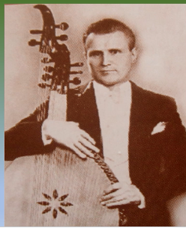
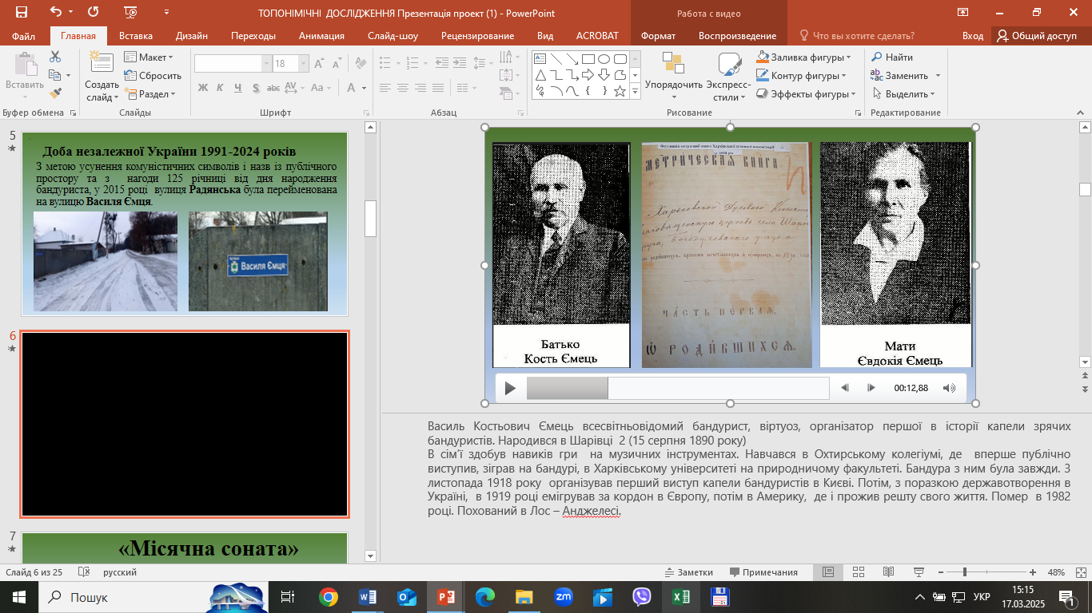
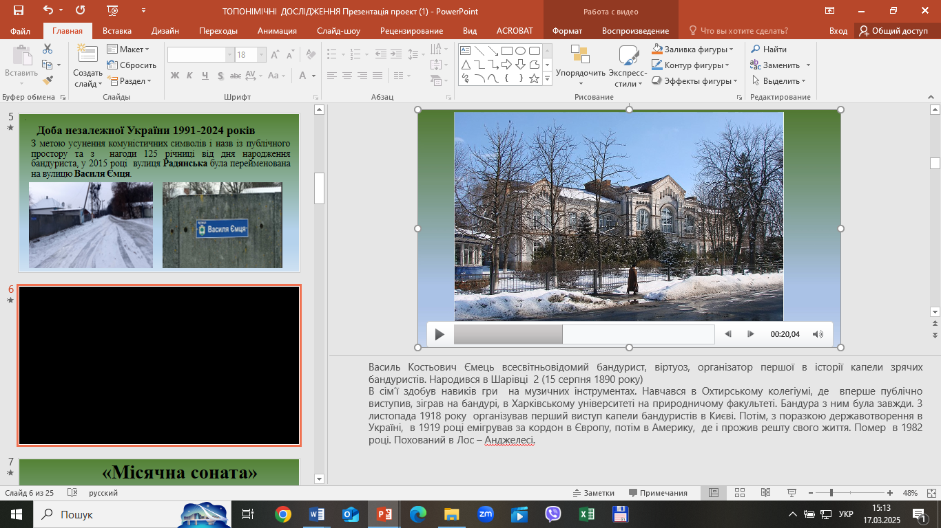
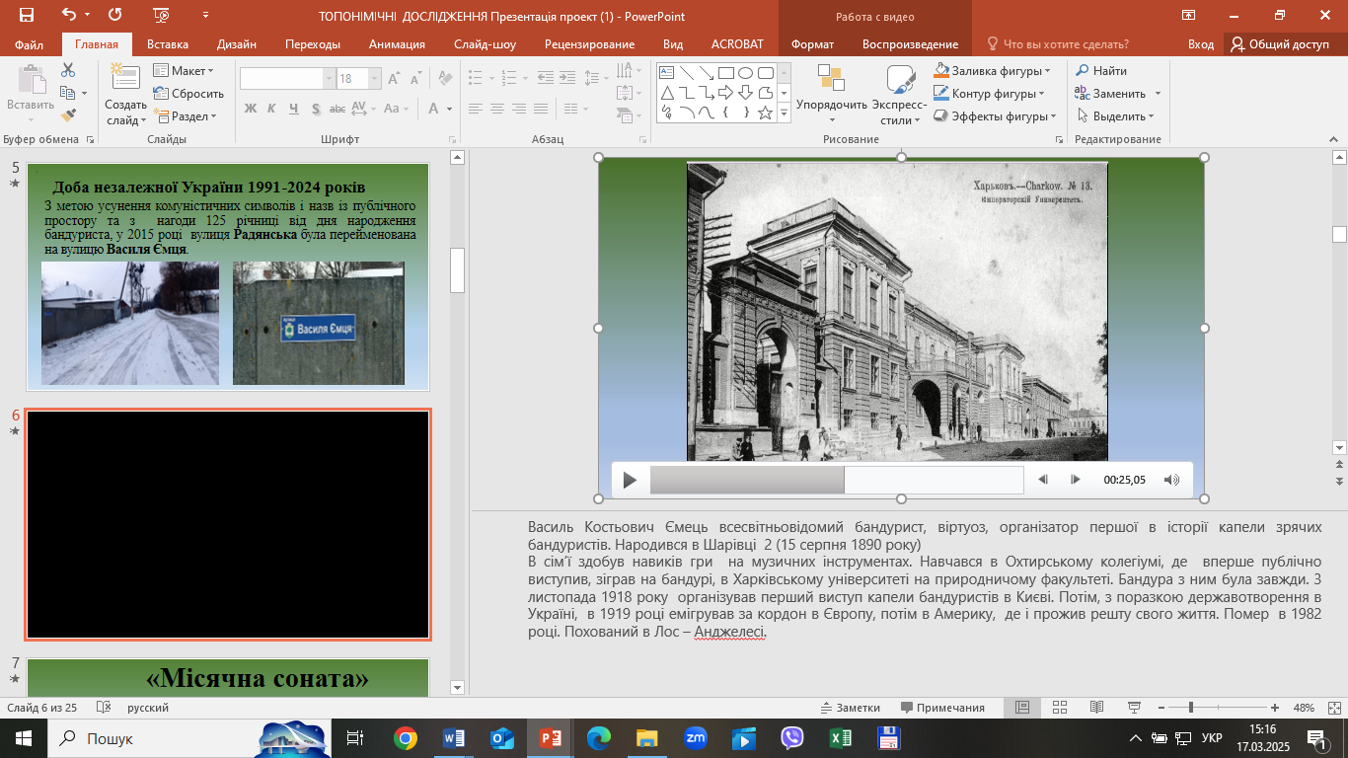
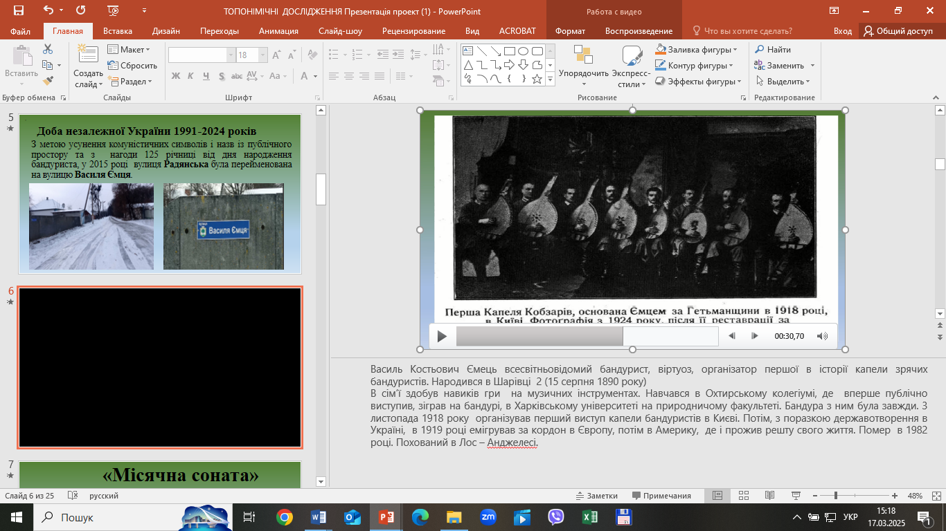
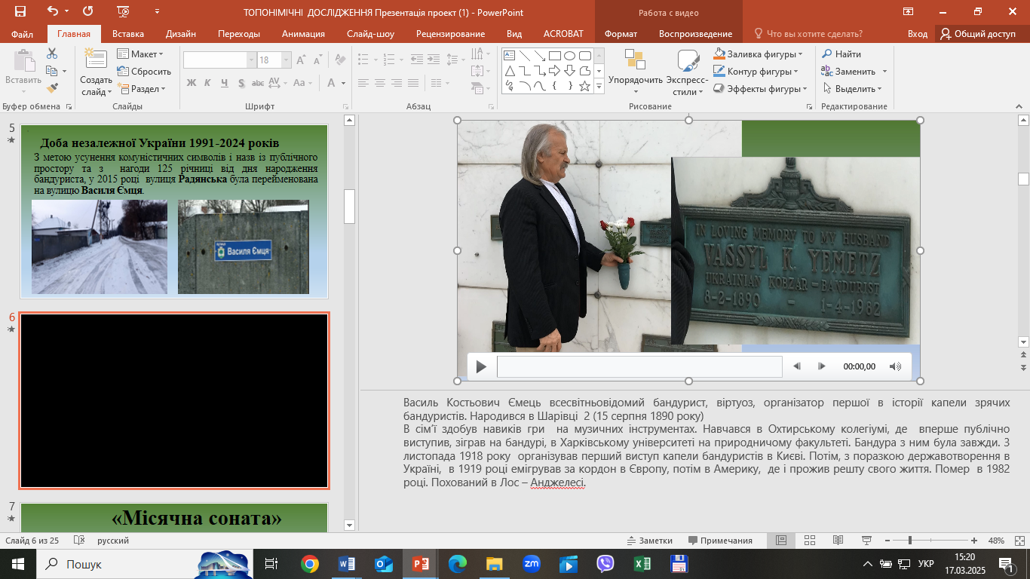
ІІ. Хто ж він, Василь Ємець (1890 -1982)
Василь Костьович Ємець всесвітньовідомий бандурист, віртуоз, організатор першої в історії капели зрячих бандуристів. Народився в Шарівці 2 (15) серпня 1890 року
В сім’ї здобув навиків гри на музичних інструментах. Навчався в Охтирському колегіумі, де вперше публічно виступив, зігравши на бандурі, в Харківському університеті на природничому факультеті. Бандура з ним була завжди. 3 листопада 1918 року організував перший виступ капели бандуристів в Києві. Потім, з поразкою державотворення в Україні, в 1919 році емігрував за кордон в Європу, пізніше в Америку, де і прожив решту свого життя. Помер в 1982 році. Похований в Лос – Анджелісі.

Slide 7
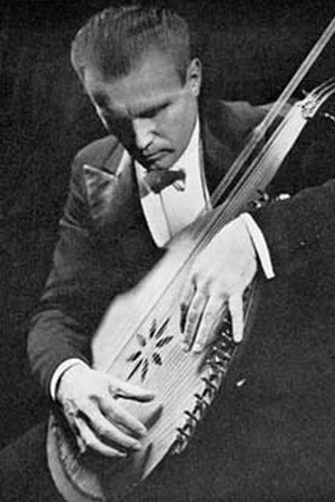
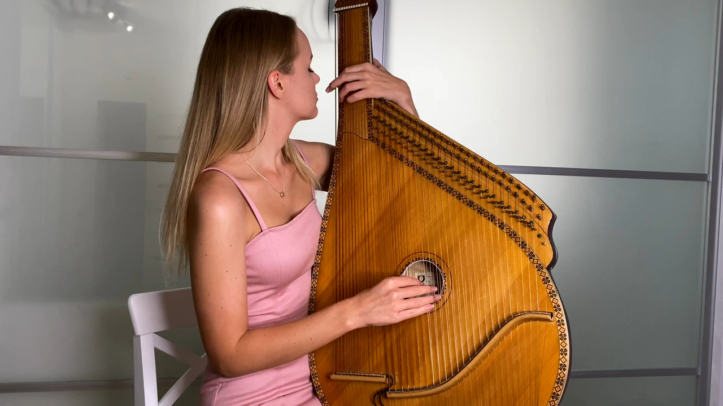
Українець, який підкорив ГолЛівуд
Неперевершеним був його виступ в Голлівуді 20 березня 1943 році, де він, українець підкорив Америку, зігравши вперше в світі на народному інструменті - бандурі класичний твір «Місячну сонату»
Людвіга Ван Бетховена.
Ємець згадував пізніше: «Уперше в історії Голівуду пролунали звуки української бандури і української музики, а з тим і дороге нам імення України».
Notes:
Неперевершеним був його виступ в Голлівуді 20 березня 1943 році, де він, українець підкорив Америку, зігравши вперше в світі на народному інструменті- бандурі класичний твір «Місячну сонату» Л. Бетховена .Ємець згадував пізніше: «Уперше в історії Голівуду пролунали звуки української бандури і української музики, а з тим і дороге нам імення України».

Slide 8
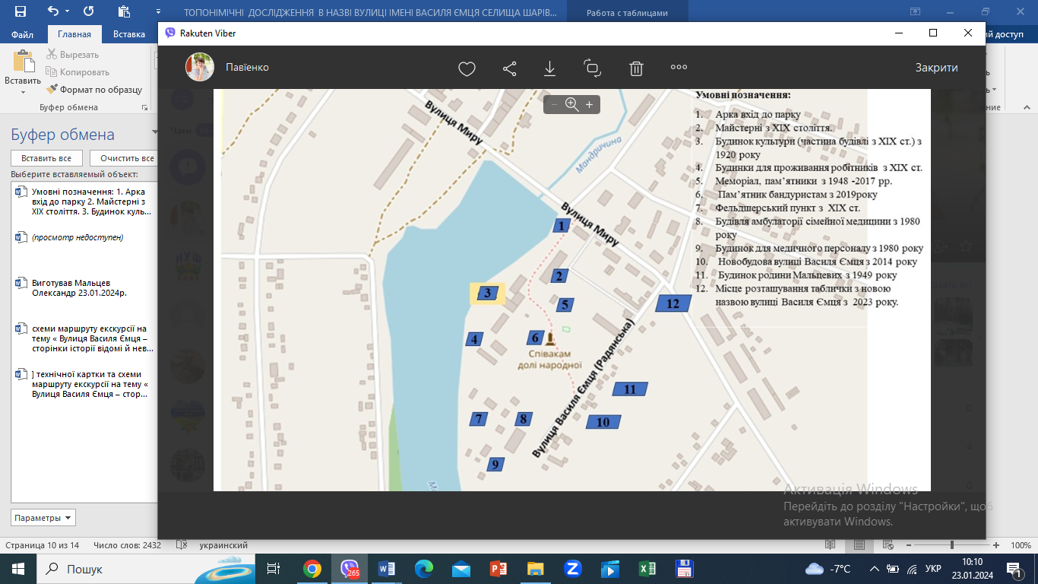
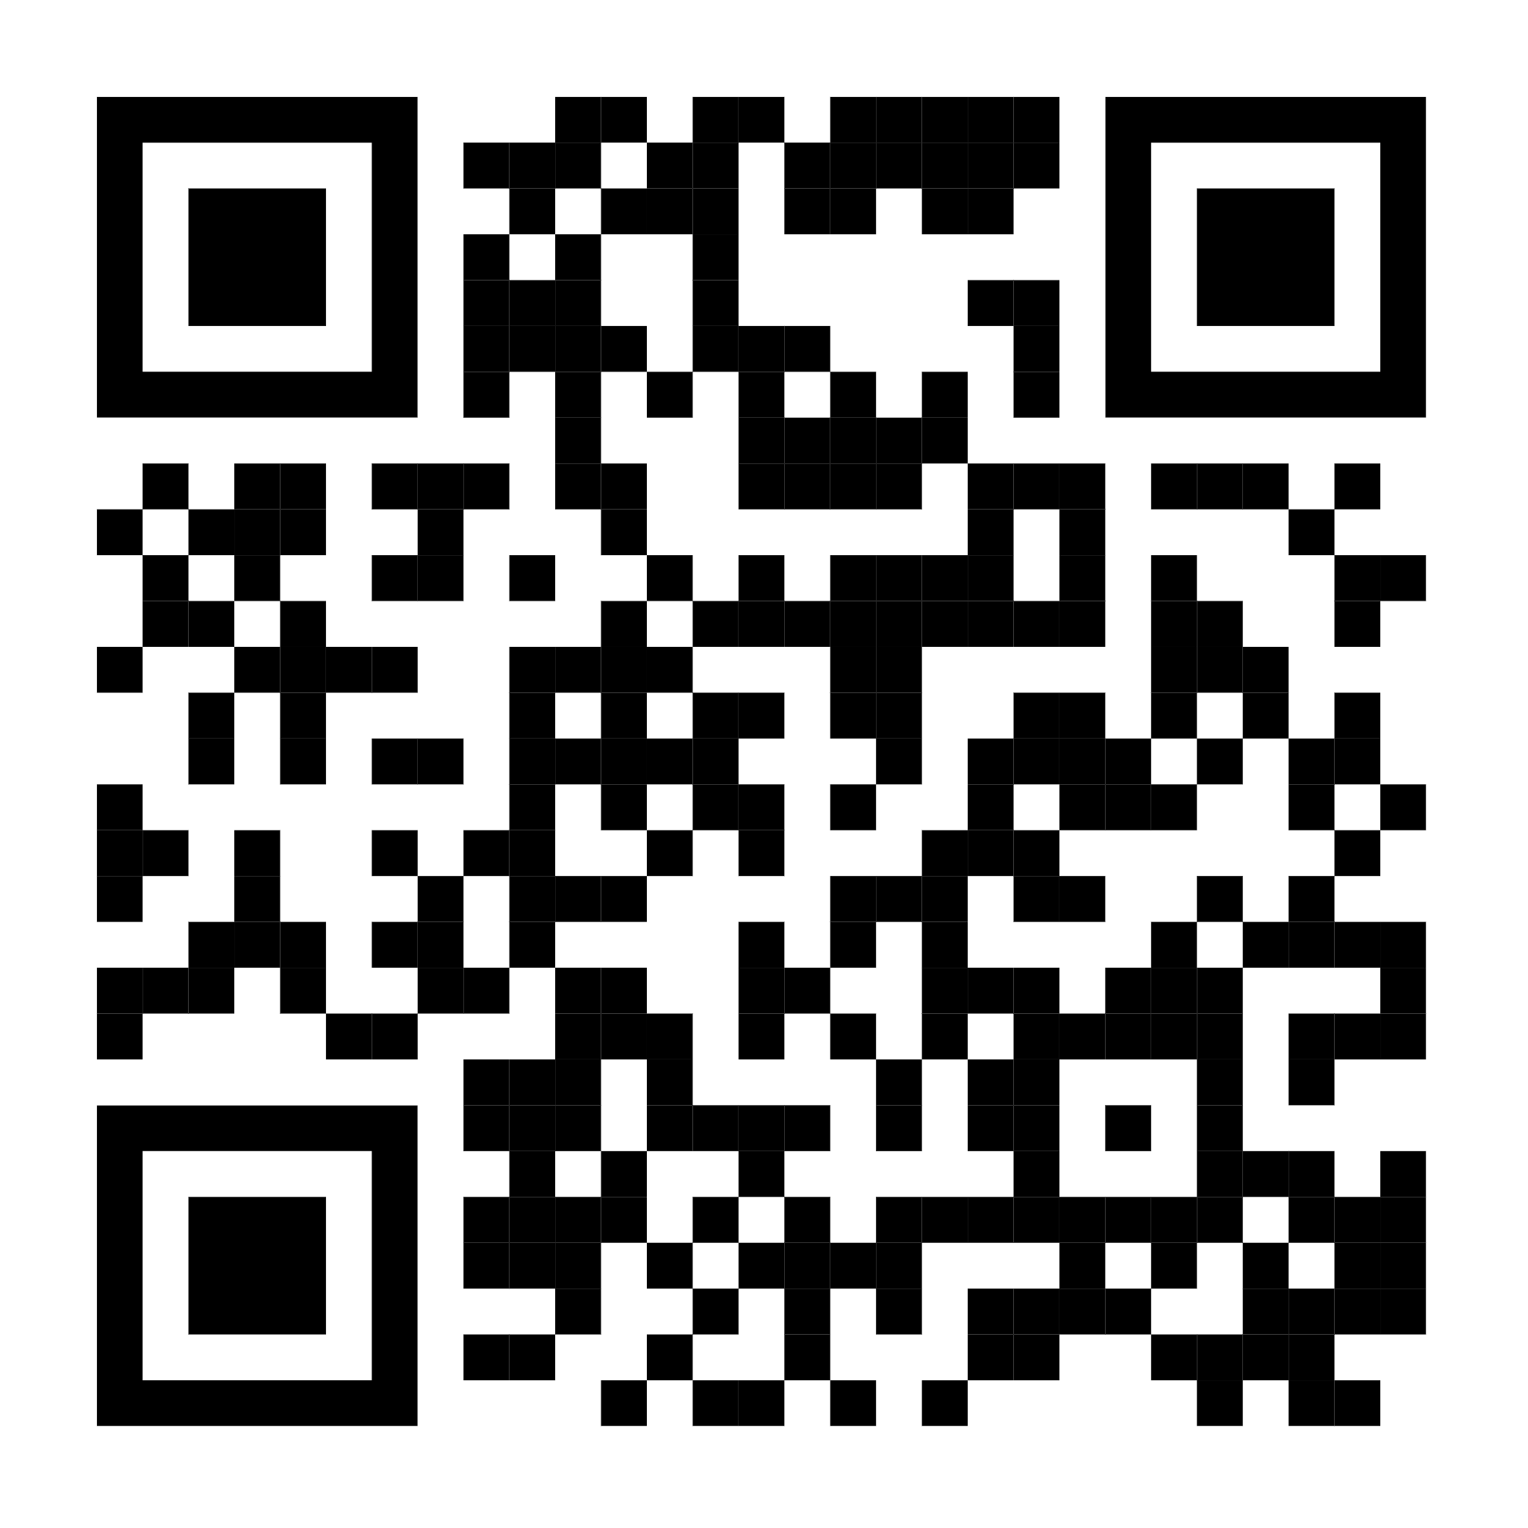
Топонімічна карта- схема вулиці Василя Ємця
Екскурсійний маршрут на тему: «Вулиця Василя Ємця – сторінки історії відомі й невідомі»
Виконала Березовська Кароліна

Slide 9
Технологічна карта екскурсії на тему
«Вулиця Василя Ємця – сторінки історії відомі й невідомі» (фрагмент) Виконала Березовська Кароліна.
Ділянки маршруту екскурсії | Місця зупинок | Об’єкти показу | Тривалість огляду | Найменування підтем і перелік основних питань | Організаційні вказівки. Методичні вказівки. Важлива інформація.
1.Від місця зустрічі з групою до Будинку культури | Вхід в парк ((ліворуч майстерні). Будинок культури. Будинки для робітників. | Майстерні, будинки. Меморіальна дошка на фасаді Будинку культури | 10 хв. | 1.Історія заснування вулиці. 2.Історія появи дошки 3.Коротка біографія В.Ємця,. | 1.Звернути увагу ,що вулиця є однією з найдавніших в селищі, забудова тривала протягом 1860 – 1866 роках, коли власником був Х.Гебенштрейт (житло для робітників, майстерні, тощо). 2. Будівля Будинку культури була теж добудована вже в повоєнний час, до цього використовувалася як гуртожиток. 3. 20 .05.2010 року перший виступ в Шарівці Національної заслуженої капели бандуристів ім. Майбороди на честь 120 річниці з дня народження її засновника, нашого земляка Василя Ємця. Саме цій даті і тут приурочена меморіальна дошка. 4. Василь Ємець народився в селищі Шарівка 2(15 серпня) 1890 року, тут пройшли його дитячі роки, тут він навчився грати на бандурі. Потім навчання в Охтирському колегіумі, де він вперше публічно виступив, зігравши на бандурі, в 1911році.Протягом 1912-1913років навчання в Харківському університеті на природничому факультеті, але бандура з ним була завжди. З початком національно – визвольних змагань за творення української держави в 1917-1918 рр. підтримав Українську революцію, саме 3 литопада 1918 року організував перший виступ капели бандуристів в Києві.

Slide 10
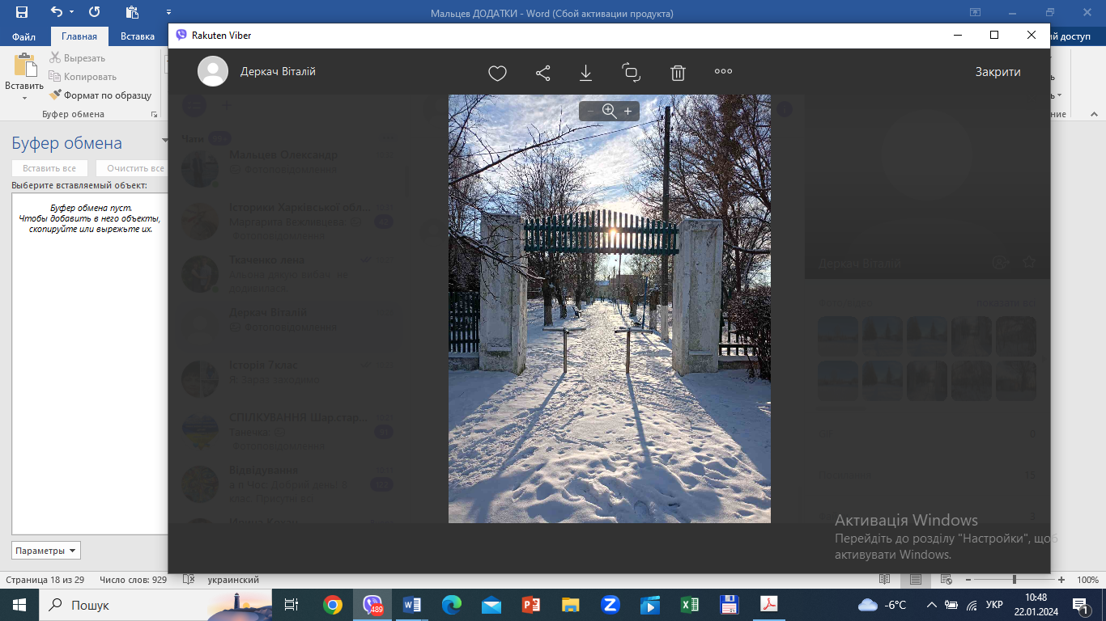
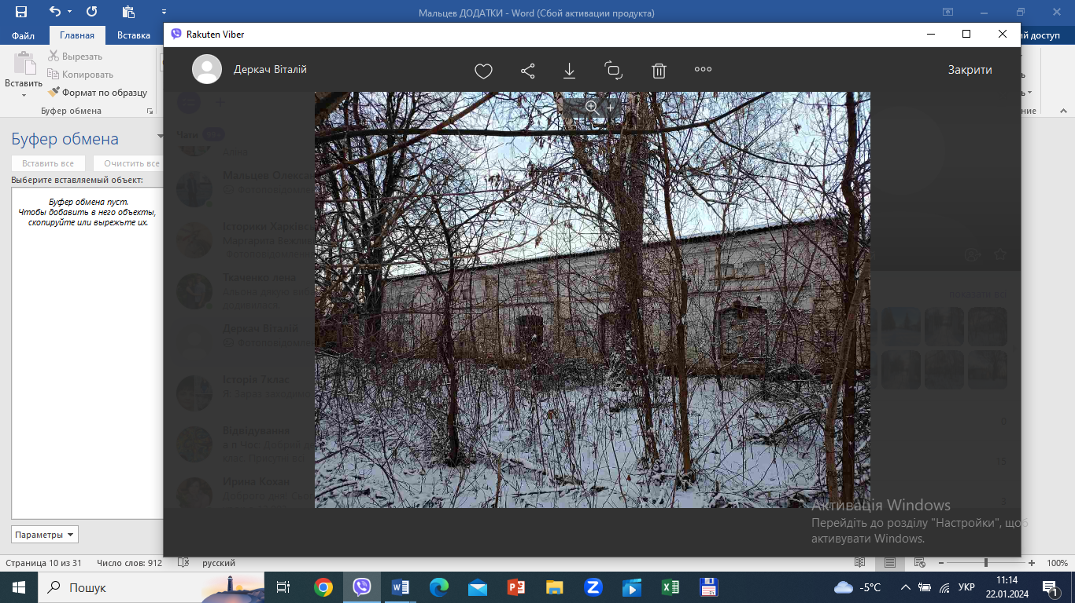
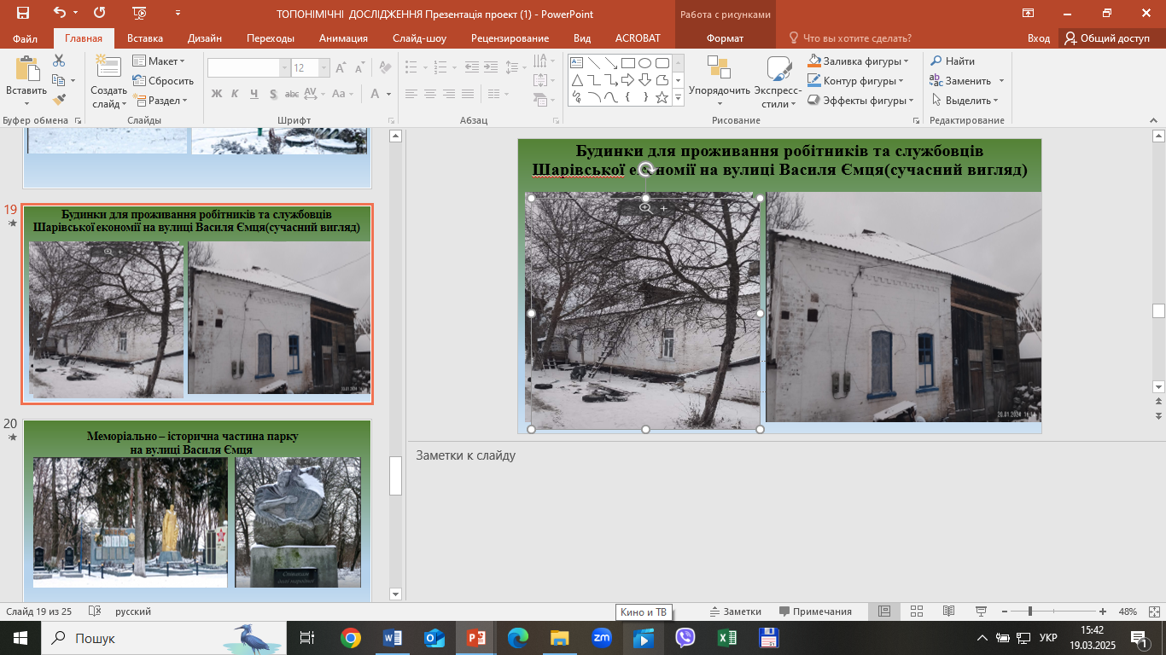
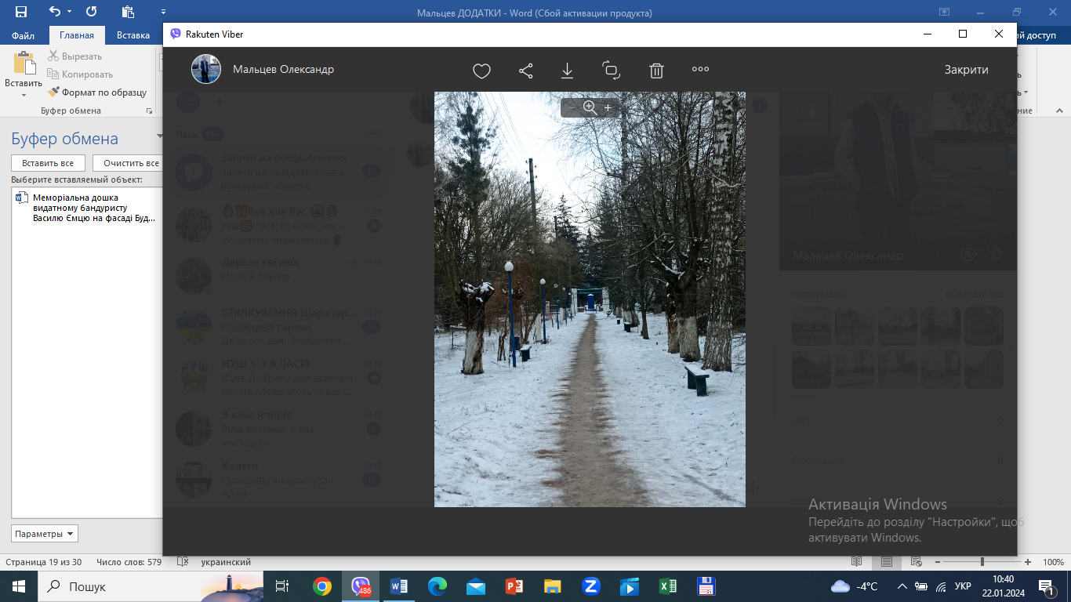
ІІІ. ВІРТУАЛЬНА екскурсія
«Вулиця Василя Ємця – сторінки історії відомі й невідомі»
(світлини з особистого фотоархіву Березовської Кароліни,2025р.)
Паркова локація вулиці
)
№2.
Майстерні ХІХ ст. Шарівської економії (Гебенштрейт) на вулиці , як власна ремонтна база для техніки
№ 1.Арка, як
парадний вхід на вулицю через парк, який був закладений після Другої світової війни
№ 4
Будинки для проживання робітників та службовців
економії
(сучасний вигляд)

Slide 11
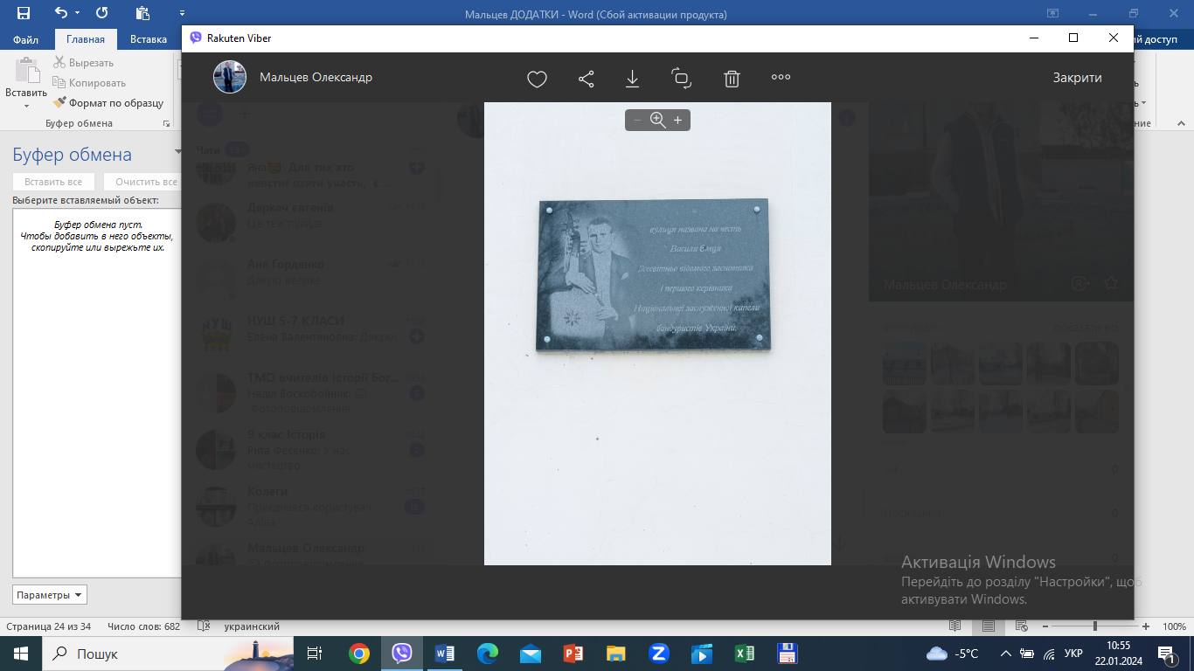
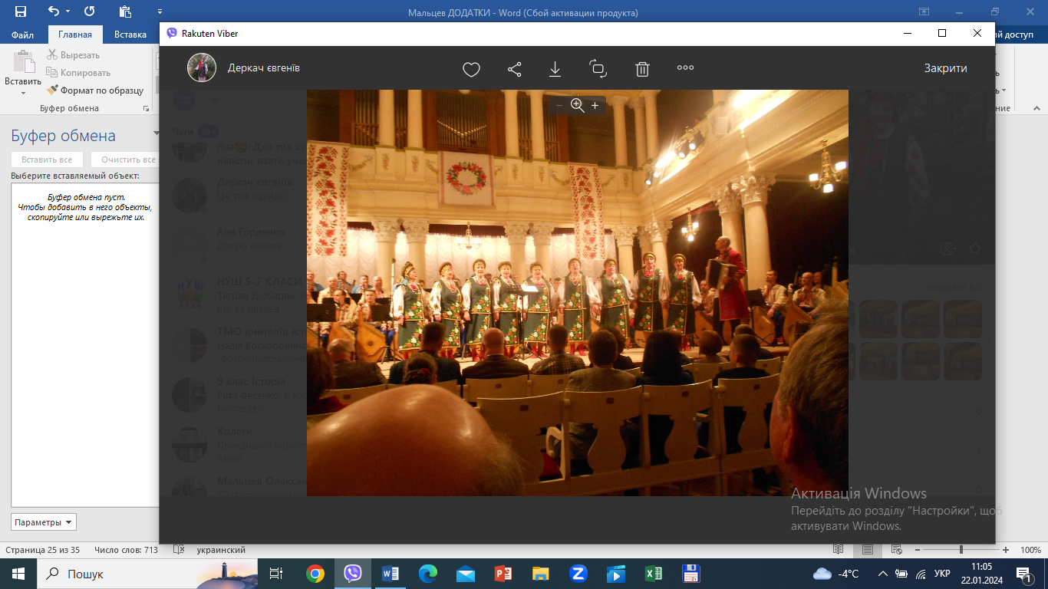
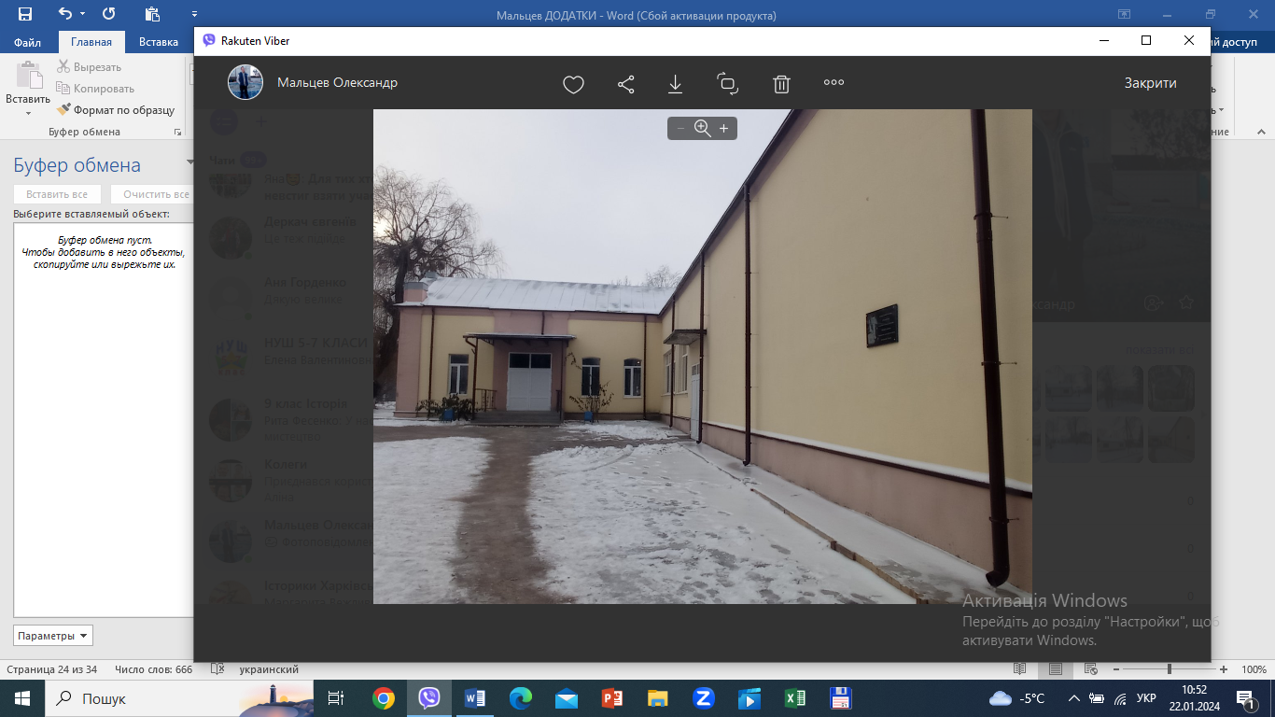
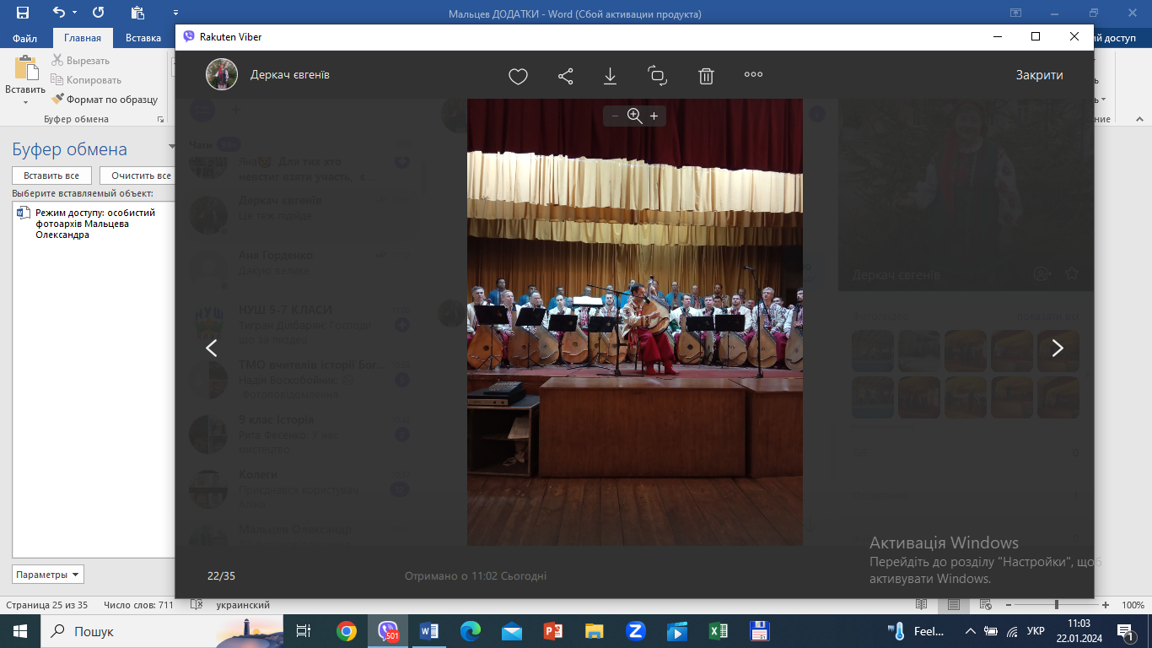
Культурно – дозвільна локація
Творча співпраця музичних колективів, щодо відзначення ювілеїв Василя Ємця
Перший виступ Національної заслуженої капели бандуристів імені Г. Майбороди з нагоди 120 річниці від дня народження її засновника Василя Ємця, 20 травня 2010 року в селищі Шарівка

Slide 12
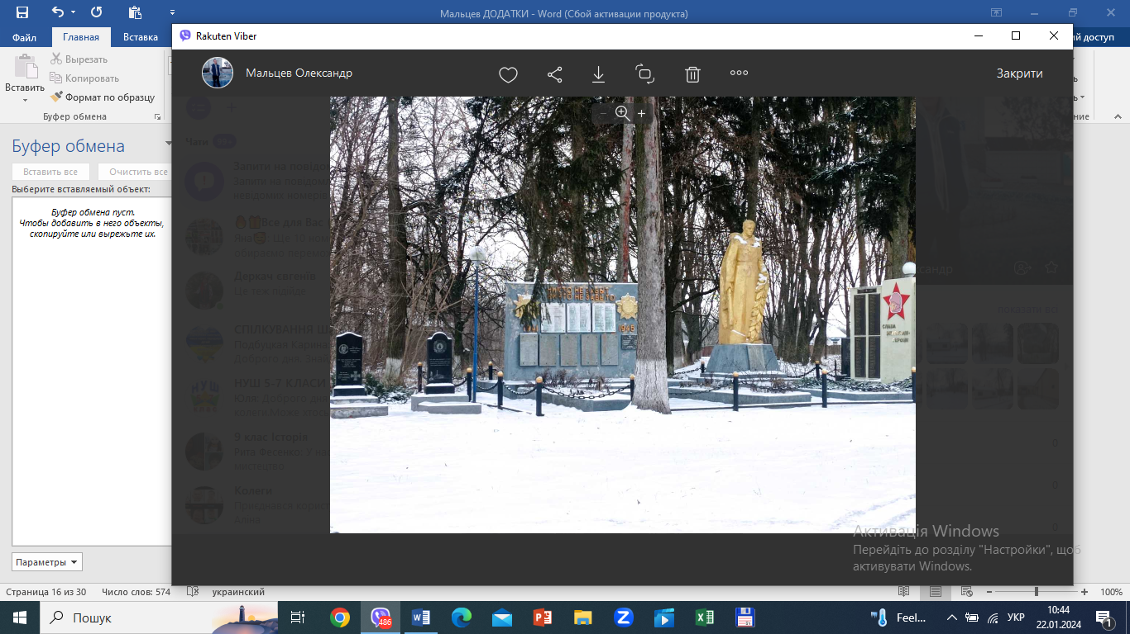
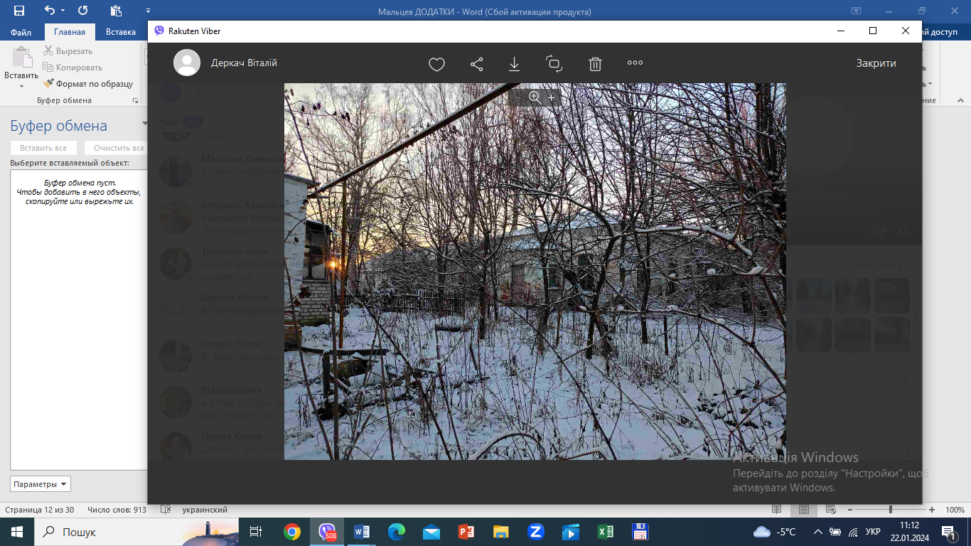
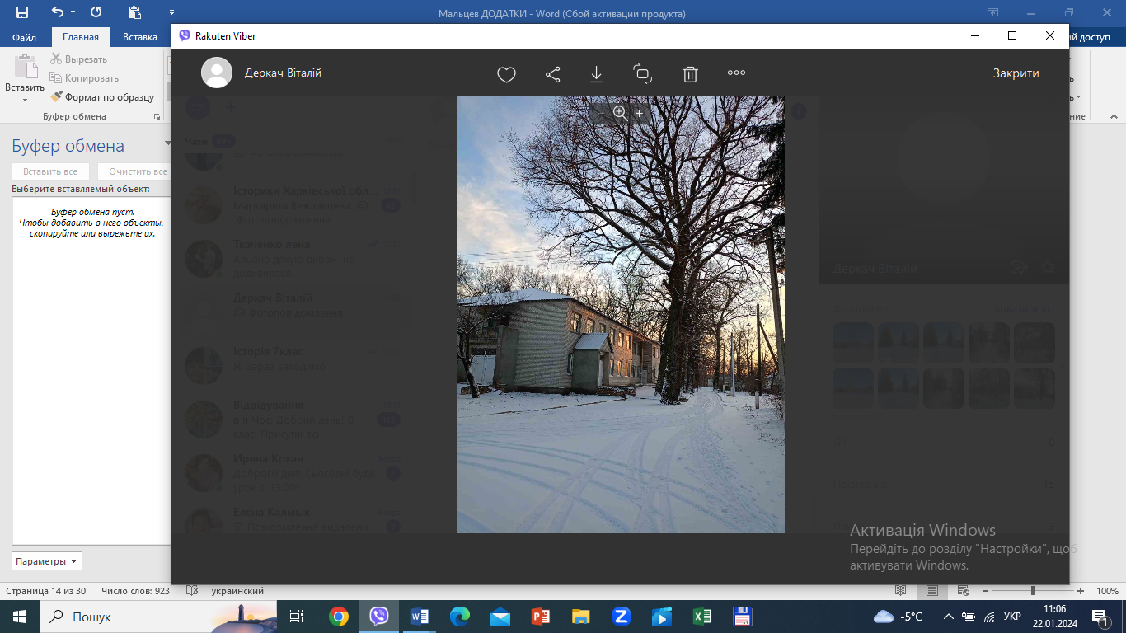
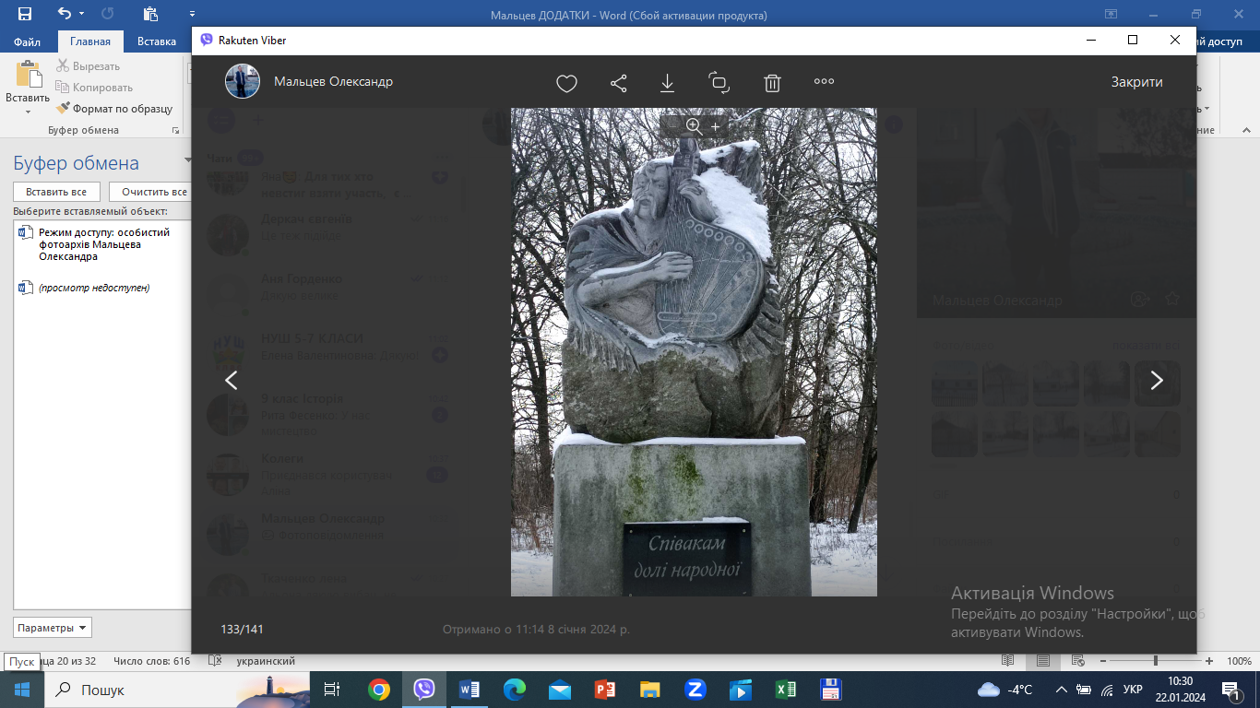
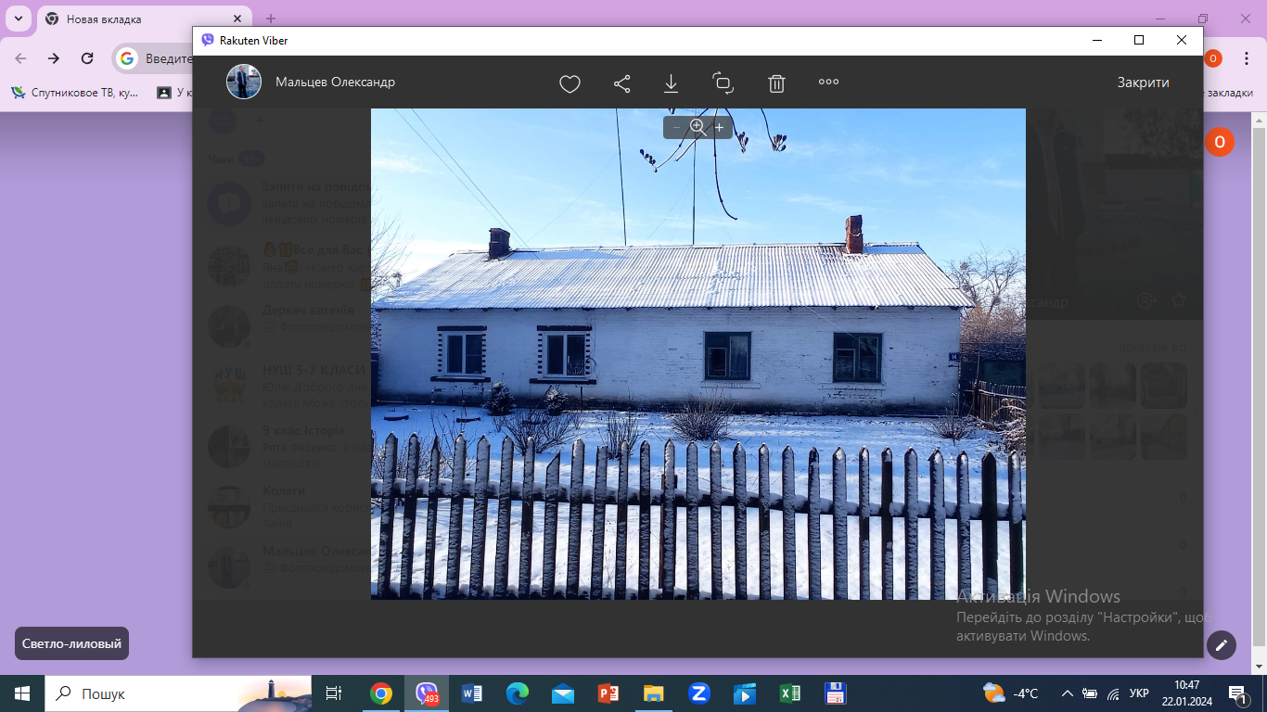
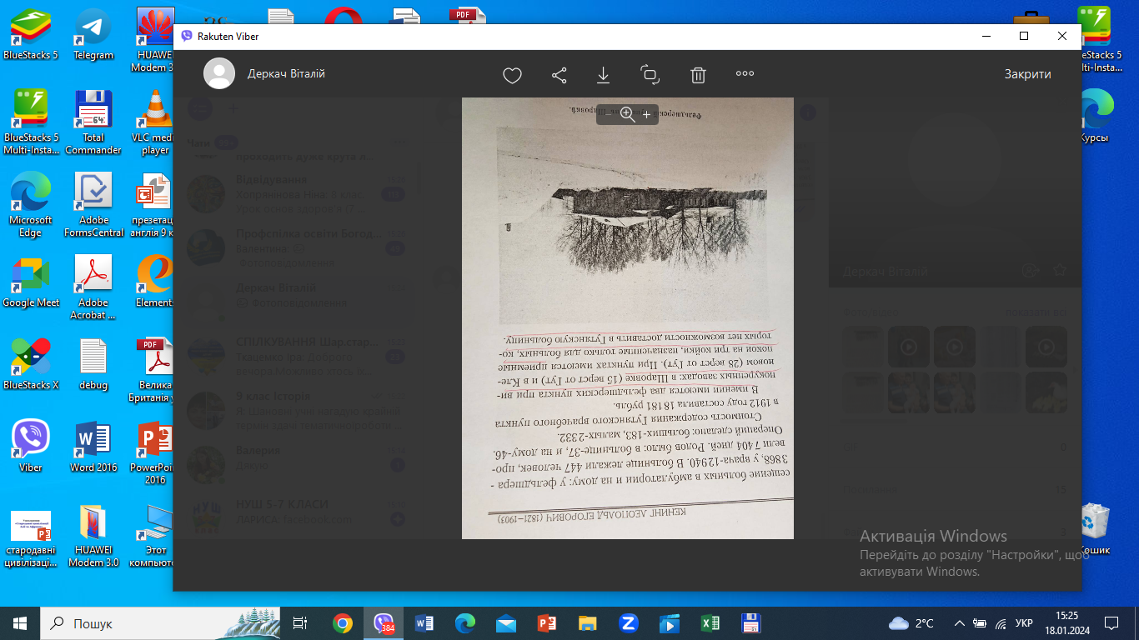
Меморіально – історична локація
.
У 1948 році встановлено першу частину меморіалу (воїну- визволителю) Перепоховання тіл загиблих у війні.
1985 році встановлена стелу землякам, які не повернулися з фронту.
2015 році – учасникам бойових дій, які померли в після воєнний період.
2016 році – ліквідаторам аварії на Чонобильській АЕС.
2017 рік – учасникам локальних війн,
2019 році – пам`ятник бандуристам
Лікарсько- медична локація
Фельдшерський пункт використовувався з 1917 до 1980 року як лікарня селища.
В 50- 60 ті роки ХХ століття побудовані будівлі кухні та пологового будинку.
В 1980 році побудована нова двоповерхова будівля
лікарні: перший поверх – амбулаторія, другий – стаціонарне відділення, окремо аптека та житловий будинок для медичного персоналу.

Slide 13
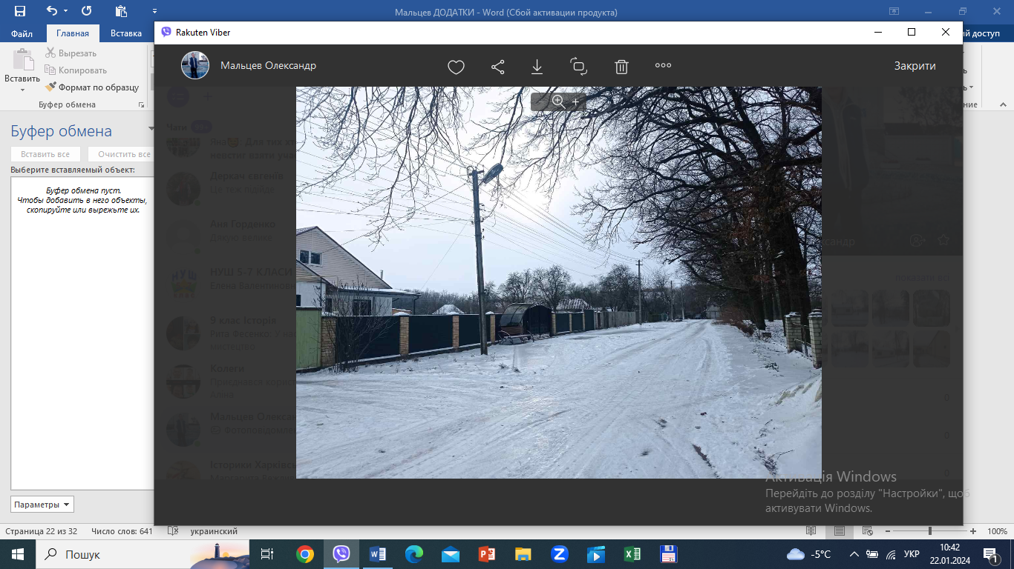
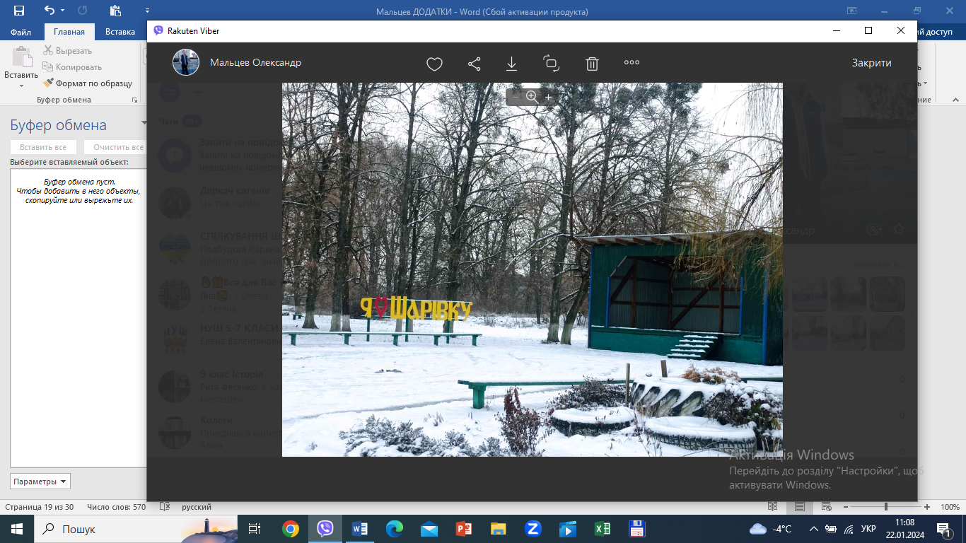
ВИСНОВКИ
по–перше, вулиця Василя Ємця одна з найдавніших вулиць селища, забудова тривала з ХІХ століття (різними власниками селища) до нашого часу, а тому може бути туристичною візитівкою селища як для його жителів, так і гостей;
по–друге, права сторона вулиці становить історичну цінність, як архітектурні пам’ятки, єдина змістовна лінія, що дає можливість визначити локації маршруту;
по–третє, ліва сторона – як житлова частина, забудовувалася в різний спосіб і зазнала модернізації будинків або взагалі зведення новобудов;
по–четверте, зміна назв вулиці:1870-1947рр. – частина Шарівської економії, 1947-2015р. – Радянська, з 2015- вулиця Василя Ємця, свідчить про ті історичні процеси, які відбувалися в селищі, сьогодні вона є його історично- культурним центром ;
по–п’яте, для збереження пам’яток історії та прилеглої до них території, необхідно забезпечити підтримку їх в належному стані;
по–шосте, в цілому дане дослідження, у вигляді екскурсії, сприятиме відродженню культурно-історичної спадщини рідного краю та збереженню її для нащадків
Новизна дослідження: здійснено комплексне дослідження у вивченні історії вулиці Василя Ємця, як складової історії селища; зібрано, проаналізовано й впорядковано джерельну базу з даної теми; відображено на світлинах значний матеріал історичних об’єктів показу за локаціями; зібрані матеріали, використані для оформлення технологічної карти та екскурсійного маршруту на тему «Вулиця Василя Ємця – сторінки історії відомі й невідомі». Все це і є особистим внеском автора в даний проєкт, який можна використовувати у роботі з місцевими жителями і гостями, здобувачами освіти, як туристичну візитівку селища, що сприятиме увіковіченню пам’яті всесвітньовідомого бандуриста Василя Ємця.
№10 новобудова 2014 року.

Slide 14
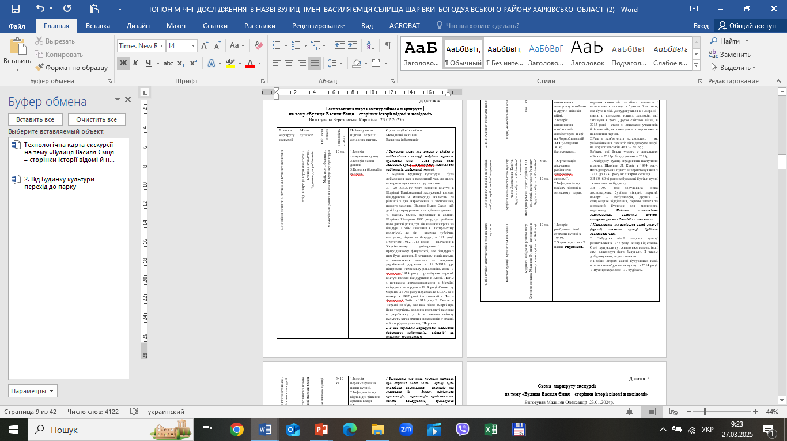
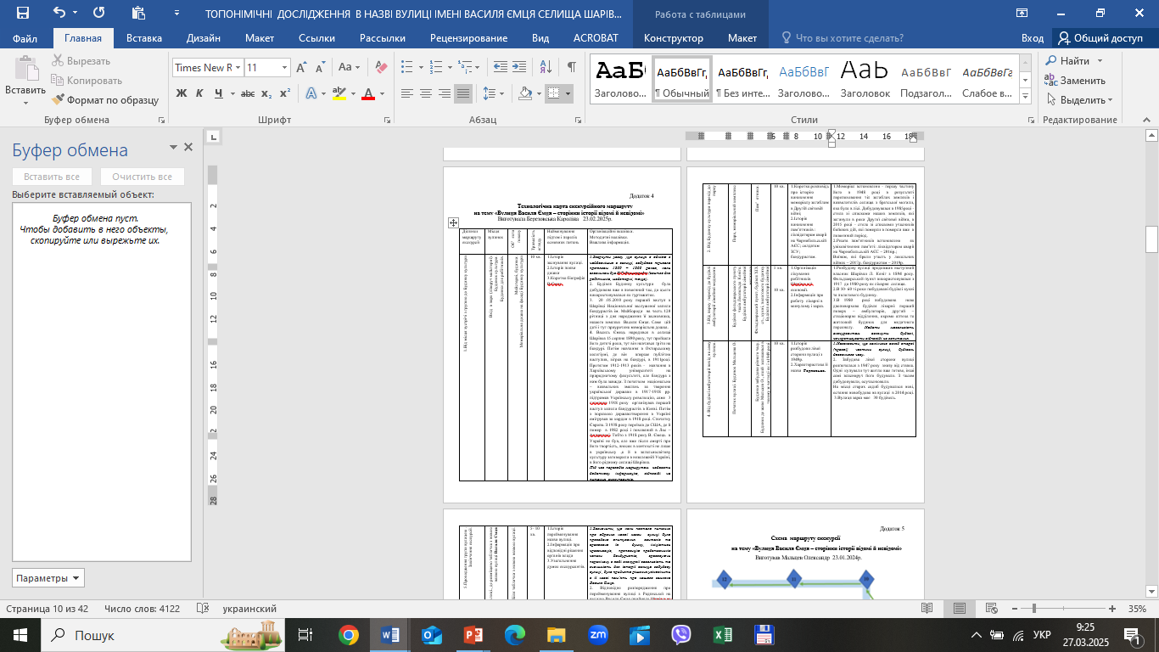
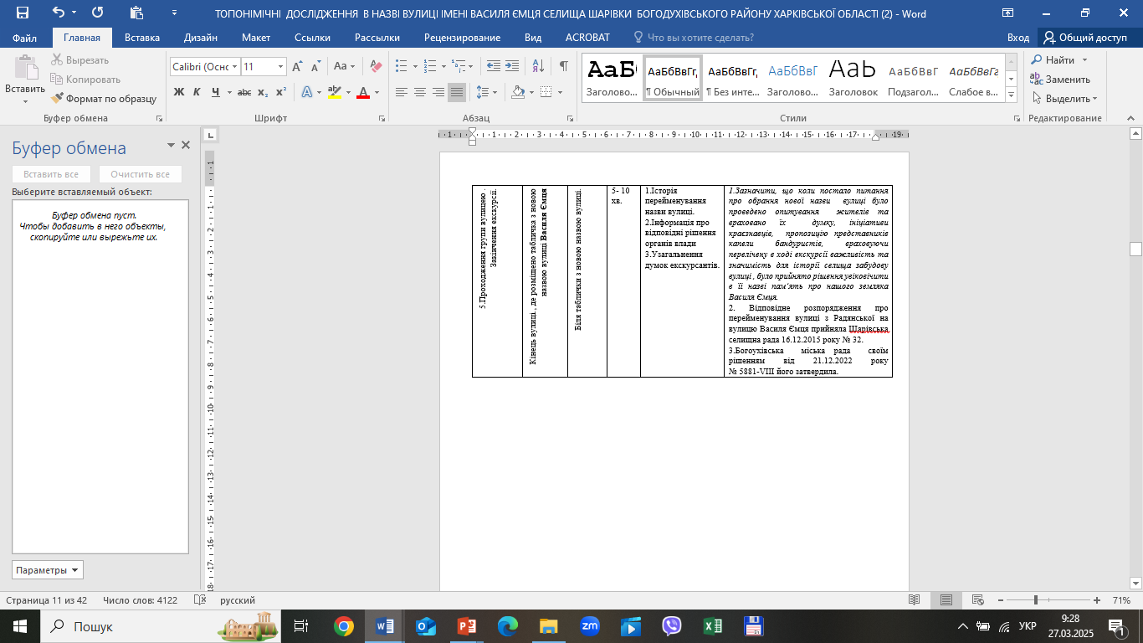
Особистий внесок автора проєкту

Slide 15
Список використаних джерел і літератури
1.Янко М.П. Топонімічний словник України: Словник-довідник / М.П.Янко. -К.,1998.-С.392. смт Шарівка // URL: https://archive.org/details/topon1998
2. Шарівка. Історія міст і сіл Української РСР: В 26 т. Харківська область / Ред. кол. тому: Сіроштан М. А. (голова редкол.), та ін. Інститут історії. – К.: Голов. ред. УРЕ АН УРСР, 1967. – 664с.
URL: https://ukrssr.com.ua/khark/bogoduhivskiy/sharivka-bogoduhivskiy
3.Філарет (Гумілевський Д.). Историко-статистическое описание Харьковской епархии [1853 рік]
URL: https://azbyka.ru/otechnik/Filaret_Chernigovskij/istoriko-statisticheskoe-opisanie-harkovskoj-eparhii/3
4. Карта триверстівка Ф.Ф. Шуберта першої половини ХІХстоліття.
URL: https://freemap.com.ua/wp-content/themes/foundation_xy/assets/images/maps/trexverstovki/23-13.jpg
5. Колесов А.А. Шарівська економія// Сільське господарство та лісництво, вересень 1875 року, - С.Петербург,1875.-С.1-18
6. Кеніг Леопольд Єгорович1821 -1903/В.І. Пушкарь- Браунінг.- Харків:видавництво «Точка»,2018. – с.123
7. Могилевська Н.,Беляєєв М.Криниці світла і добра. Нариси про людей, чиї долі пов’язані з Богодухівщиною/Худ.-публ.видання.Харків:Харківська друкарня №16,2002.-315с.
8. Поколодна М. М. Організація екскурсійної діяльності: підручник/ М. М. Поколодна; Харків. нац. ун-тміськ. госп-ва ім. О.М. Бекетова. –Харків : ХНУМГ ім. О. М. Бекетова, 2017. –180с.
9. Розпорядження Шарівської селищної ради Богодухівського району Харківської області від 16 грудня 2015року № 32 « Про перейменування вулиць, провулків розташованих на території Шарівської селищної ради».( Матеріали Шарівського старостинського округу)
10. Особистий фотоархів Березовської Кароліни 2025 р.
Від 16 грудня 2015
________________
2

